Slide 1
Un peu d’ajax

Slide 2
Rappel
Le code JavaScript s’exécute sur le client
C’est le navigateur qui interprète ce code
Le code JavaScript est en général utilisé pour améliorer la couche de présentation
Pour s’exécuter, JavaScript n’a pas besoin du protocole HTTP, un simple navigateur suffit

Slide 3
JavaScript peut accéder au serveur
Il est parfois nécessaire de faire des appels au serveur pour récupérer des données sans avoir à redemander au serveur toute la page :
C’est le rôle de la technologie AJAX qui permet à JavaScript de communiquer avec le serveur en fournissant des données et en récupérant des données
Cette fonctionnalité existe depuis très longtemps (IE dans un premier temps et reprise par les autres navigateurs)
Elle est remise au centre du WEB 2.0 qui nécessite des échanges rapides dans les deux sens sans rafraichir la page.

Slide 4
Deux modes de connexion
Mode synchrone
Le traitement côté serveur doit se terminer avant que le code client (JavaScript) continue :
Mode Asynchrone
Le traitement côté client n’attend pas la réponse du serveur pour continuer
Le mode asynchrone est souvent privilégié

Slide 5
La méthode load
La mise en œuvre est simple (enfin si on respecte les conventions…)
L’appel est synchrone, c’est-à-dire bloquant pour le client.
Cela permet d’importer un fichier (HTML, PHP ou autre)

Slide 6
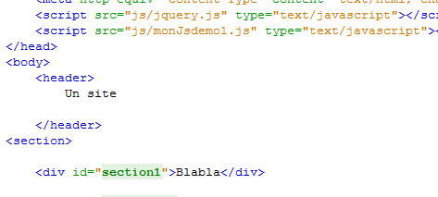


Load : Chargement d’un simple fichier HTML
Fichier client :
jQuery :
Fichier importé :

Slide 7

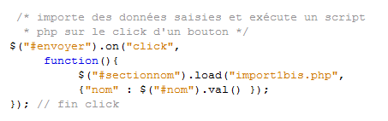

Load : importation d’un script php
Fichier client :
jQuery :
Code php :

Slide 8
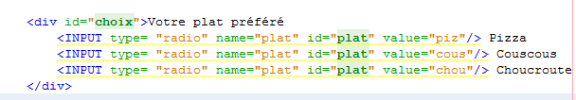
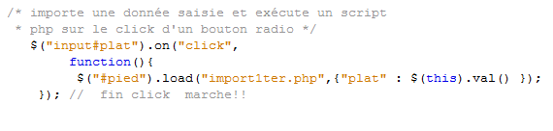
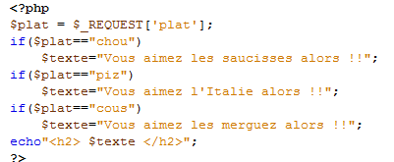
Load, script PHP sur click de bouton radio
Fichier client :
jQuery :
Code PHP :

Slide 9
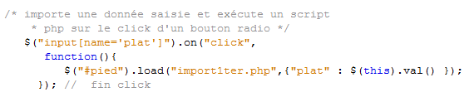
Load, script PHP sur click de bouton radio version 2
Plus propre côté jQuery :

Slide 10
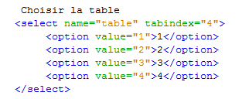

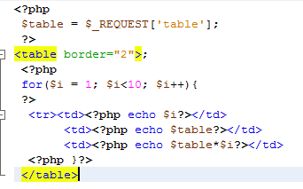
Load, script php sur change d’une liste
Fichier client :
jQuery :
Code PHP :

Slide 11
Le mode asynchrone
Avec la méthode load, nous étions en mode synchrone, bloquant pour la suite des instructions.
Même si nous pouvons utiliser load pour des traitements simples, AJAX est surtout utilisé en mode asynchrone. Le mode asynchrone permet également de recueillir l’état du serveur : la requête AJAX s’est-elle bien passée? Ce qui n’est pas le cas avec load

Slide 12
La méthode ajax
C’est la méthode principale, qui peut-être paramétrée très finement ($.ajax()).
jQuery fournit deux méthodes, plus simple d’utilisation qui conviennent parfaitement dans la très grande majorité des cas
Ce sont les méthodes $.get() et $.post().
Ce sont ces deux méthodes dont nous allons utiliser le fonctionnement.

Slide 13
Les méthodes $.get et $.post
En mode asynchrone, le code client n’est pas bloqué
Encore faut-il savoir à quel moment le traitement est terminé : c’est le rôle d’une fonction, que l’on appelle fonction de callback (de rappel)
Cette fonction pourra également renseigner le client de l’échec de la tentative.
Ce sont les deux grandes différences avec la méthode load.

Slide 14
La méthode $.get 1/3
Elle est utilisée pour recueillir de l’information du serveur, même si on peut envoyer néanmoins des paramètres.
Son format général comporte 4 paramètres :
$get(« url pointée », {madonnee1=« val1 » :
madonnee2 = « val2 »} ,
function(données_retournée){ du code }
, type de donnée retournée );

Slide 15
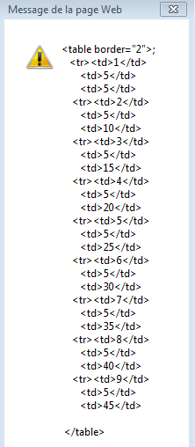

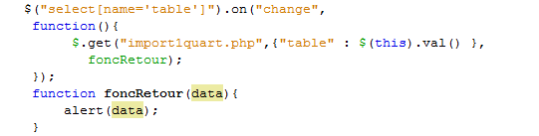
La méthode $.get 2/3
Tous les arguments ne sont pas requis :
Exemple avec la table de multiplication :
Autre format sans fonction anonyme

Slide 16

La méthode $.get 3/3
Bien sûr les « data » retournées doivent être prises en charge par jQuery et interprétable en html :
On peut se demander s’il est souhaitable de faire circuler la mise en forme (les balises html) ou seulement les données (le tableau de valeur).
Cf plus loin

Slide 17
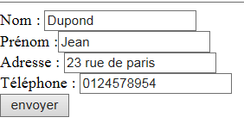
La méthode $.post 1/2
Elle contient les mêmes paramètres que $.get
Elle s’utilise lorsque plusieurs données sont envoyées, par exemple un formulaire saisi :
Le code …

Slide 18
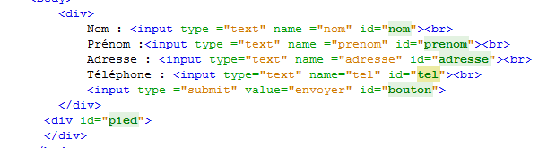
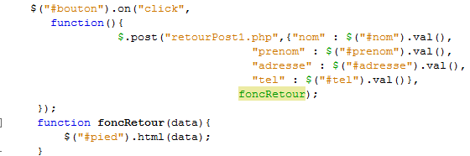
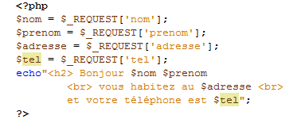
La méthode $.post 2/2
Code HTML :
Code jQuery :
Code php :

Slide 19
Pour aller un peu plus loin…
Nous avons dit que l’on pouvait se demander si, avec AJAX, il était de la responsabilité du serveur de retourner les données ET la présentation (les balises) ; cf slide 15 et la méthode $.get
Nous allons choisir cette fois de ne retourner que le tableau de valeurs (une table de multiplication) et de demander à jQuery de construire le tableau HTML.

Slide 20
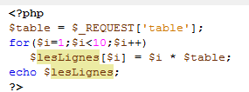
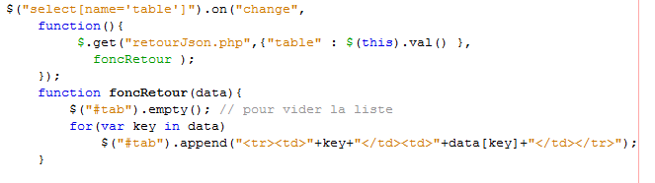
Un premier essai
Dans le code côté serveur, nous ne générons que le tableau de données :
Côté jQuery, nous parcourons ce tableau et générons les balises :

Slide 21
Un premier échec …
Et… ca ne marche pas
La raison c’est qu’il y a une incompatibilité entre le tableau généré par PHP (array) et les tableaux en JavaScript !!
Il nous faut passer par un format supporté par les deux langages : JSON (JavaScript Object Notation)
Ce format ressemble à XML, en moins lourd; nous l’avons utilisé pour décrire les paramètres envoyés :
{ « nom_donnee1 » : valeur1 , « nom_donnee2 }

Slide 22
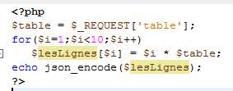

Une solution
Il faut encoder le tableau généré par PHP, la fonction json_encode :
Il faut indiquer dans la fonction de rappel que le format reçu sera json :

